Slide 1
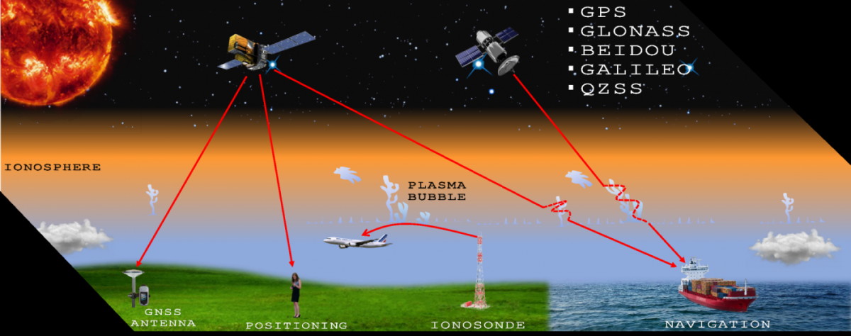
Работа със сателитни навигационни системи
Д. Илиев
София, 2022

Slide 2
Съдържание
Принцип на спътниковата навигация
Глобални навигационни спътникови системи (GNSS)
Координатни системи
Отрядни устройства
Работа с отрядните устройства
  Създаване и Употреба на Точки (Waypoints)
  Създаване на Следи (Tracks)

Slide 3
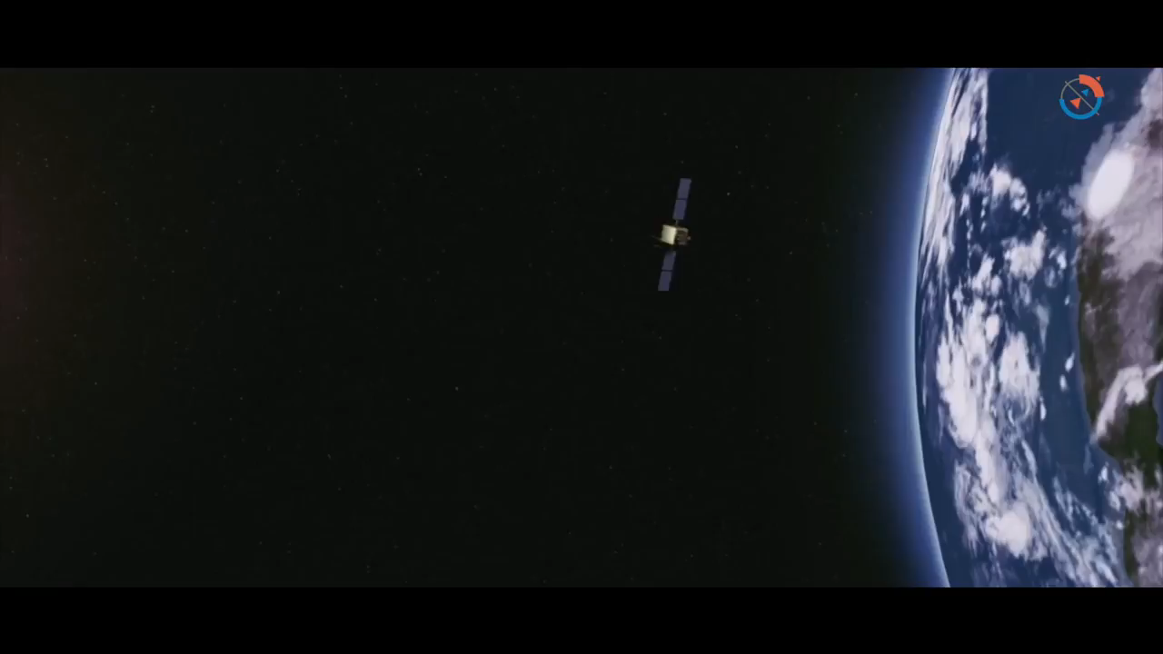
Принцип на спътниковата навигация

Slide 4
Глобални навигационни спътникови системи (GNSS)
GPS – САЩ
GLONASS – Русия
Galileo – ЕС
BeiDou – Китай

Slide 5
Сателитни Системи за диференциална корекция (SBAS)
WAAS– САЩ
SDCM – Русия
EGNOS – ЕС
BDSBAS – Китай
QZSS – Япония
GAGAN – Индия
…

Slide 6
System | Signal | Frequency (MHz)
GPS | L1 C/A | 1575.42
 | L1C | 1575.42
 | L2 C | 1227.6
 | L2 P | 1227.6
 | L5 | 1176.45
GLONASS | L1 C/A | 1598.0625-1609.3125
 | L2 C | 1242.9375-1251.6875
 | L2 P | 1242.9375-1251.6875
 | L3 OC | 1202.025
Galileo | E1 | 1575.42
 | E5a | 1176.45
 | E5b | 1207.14
 | E5 AltBOC | 1191.795
 | E6 | 1278.75
BeiDou | B1l | 1561.098
 | B2l | 1207.14
 | B3l | 1268.52
 | B1C | 1575.42
 | B2a | 1176.45
 | B2b | 1207.14

Slide 7
Координатни системи
Geographic coordinate system (GCS)
  Decimal degrees (DD)
  Degrees Minutes
  Degrees, minutes, seconds (DMS)
Universal Transverse Mercator (UTM)
  Universal polar stereographic (UPS)
  Military Grid Reference System (MGRS)
World Geographic Reference System (GEOREF) - PJJN19784041
What3words - ///boating.bigger.handbag
Plus Code Extended - 8GJ5M8FH+CWF4623
…

Slide 8
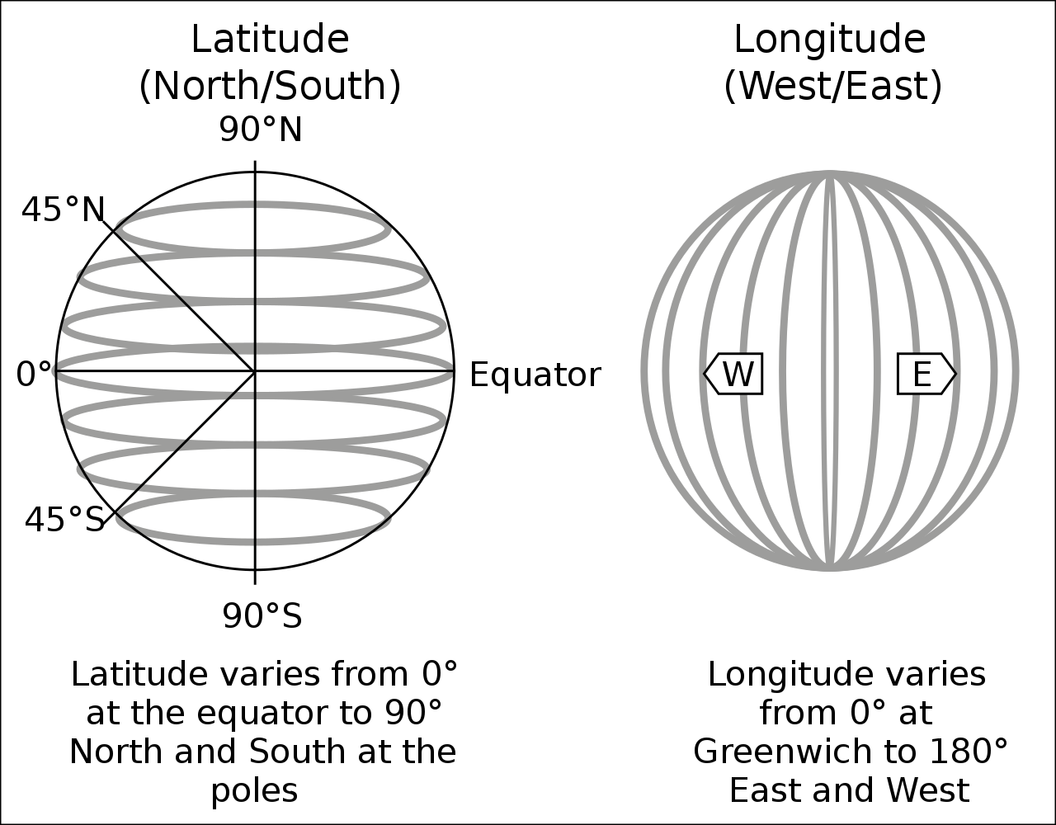
Географска Координатна система (GCS)

Slide 9
Географска Координатна система (GCS)
градуси и десетични части от градуса:
N 42.673551°
E 23.329797°
градуси, минути и десетични части от минутата: N 42° 40.41306’
E 23° 19.78782'
градуси, минути, секунди и десетични части от секундата: N 42° 40' 24.7836" E 23° 19' 47.2692''

Slide 10
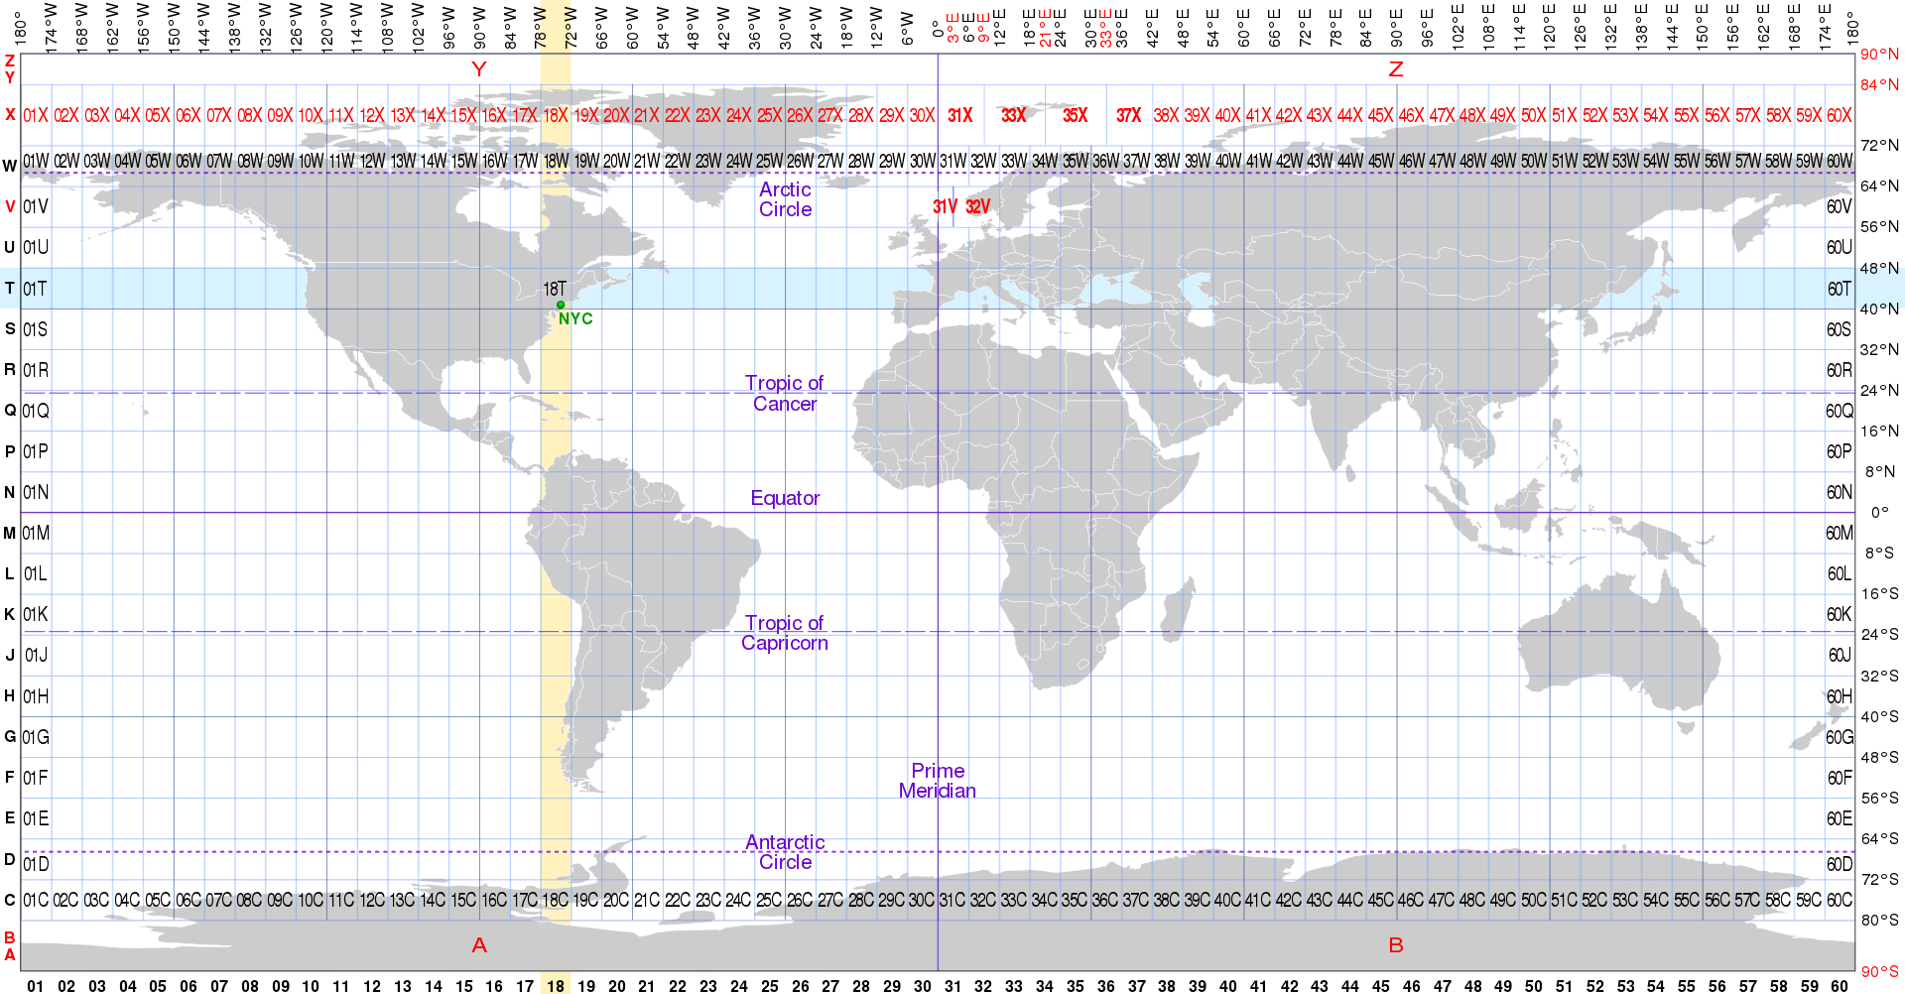
Универсална напречна Меркаторова координатна система(UTM)

Slide 11
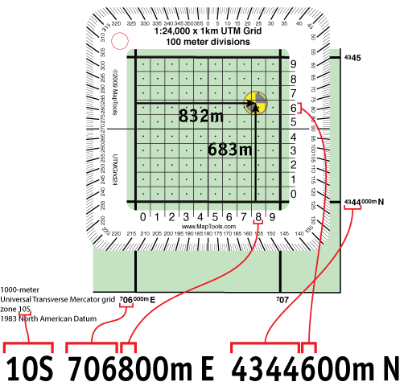
Универсална напречна Меркаторова координатна система(UTM)
34T 690904mE 4727195mN

Slide 12
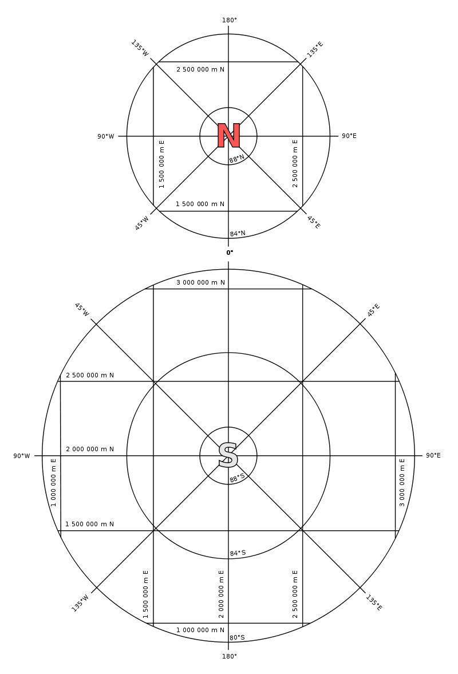
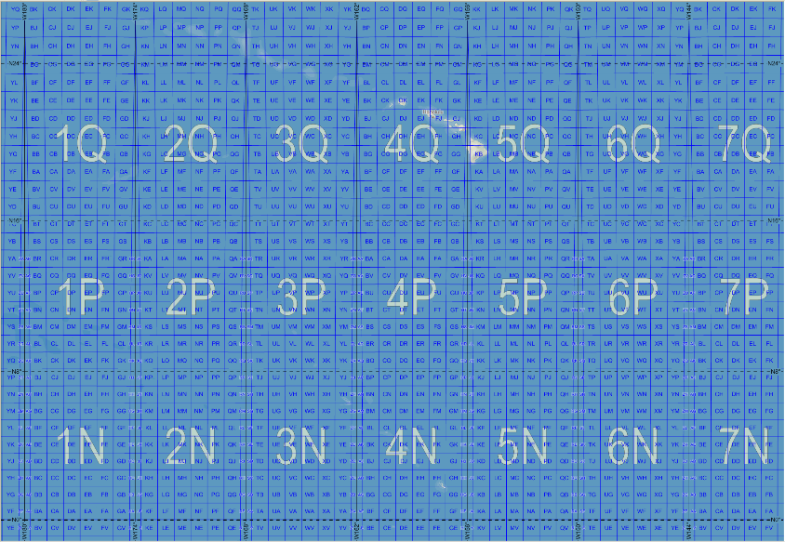
Универсална напречна Меркаторова координатна система(UTM)
Universal polar stereographic (UPS)
Military Grid Reference System (MGRS)
34TFN9090427195

Slide 13
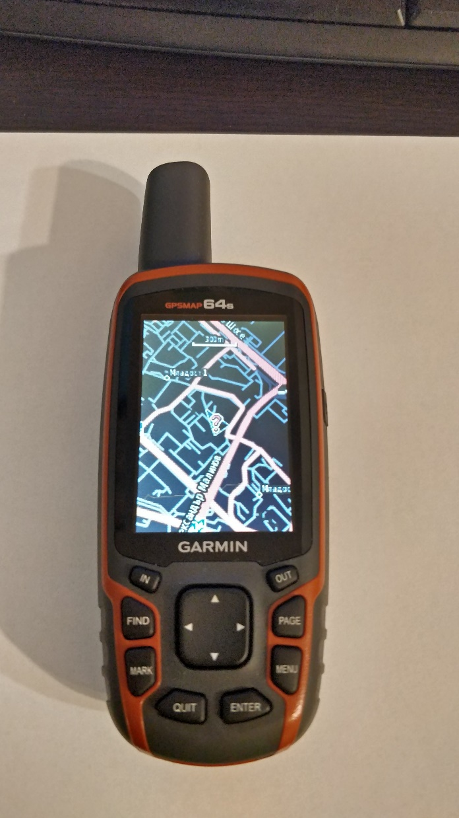
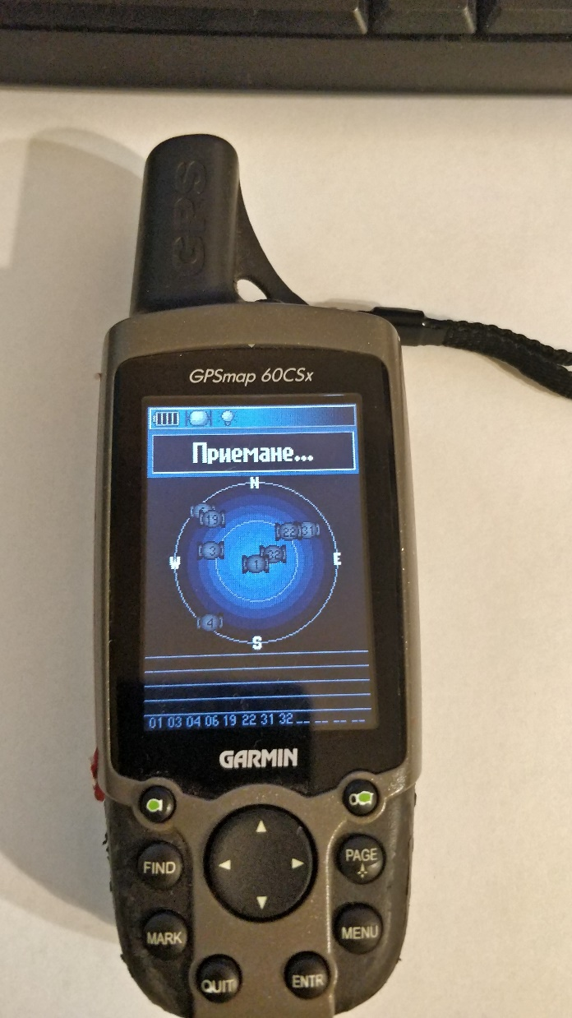
Отрядни устройства
Garmin GPSMAP64s
Garmin GPSMAP60CSx

Slide 14
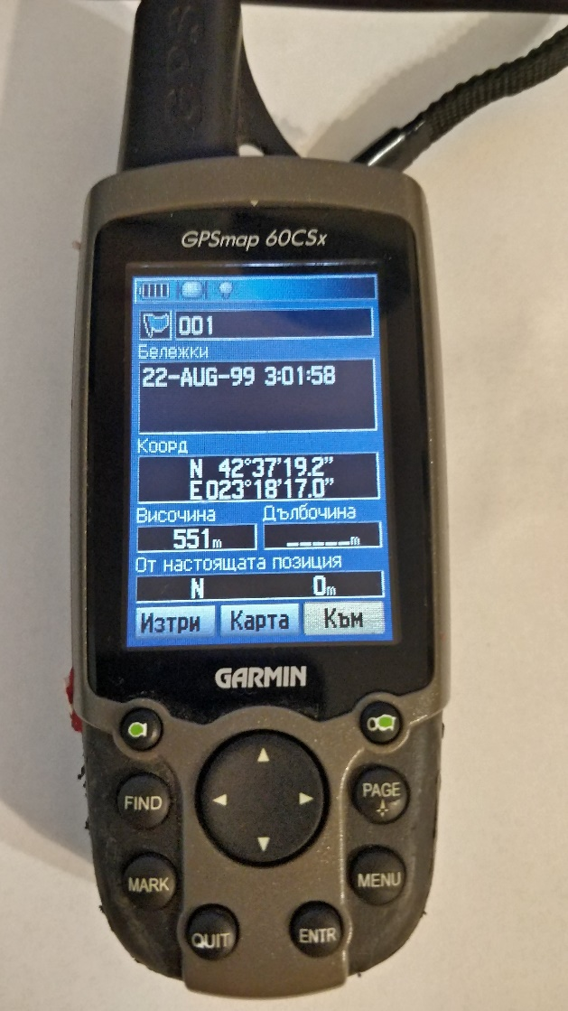
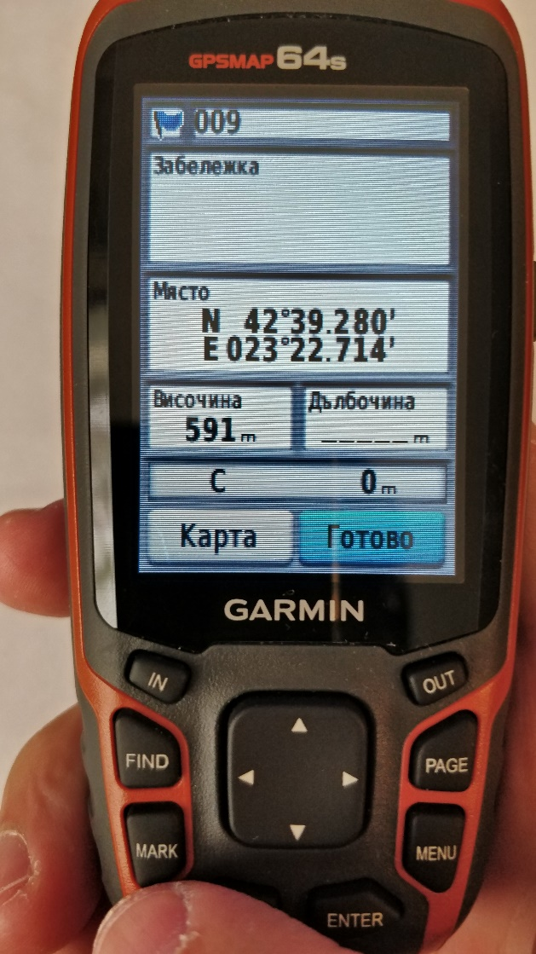
Създаване и Употреба на Точки (Waypoints)
Точки могат да се създават по три начина:
да натиснете MARK докато сте на дадено място,
да създадете точка по Картата (60CSx), или
да въведете ръчно координати за точка (чрез MRAK и редакция).

Slide 15
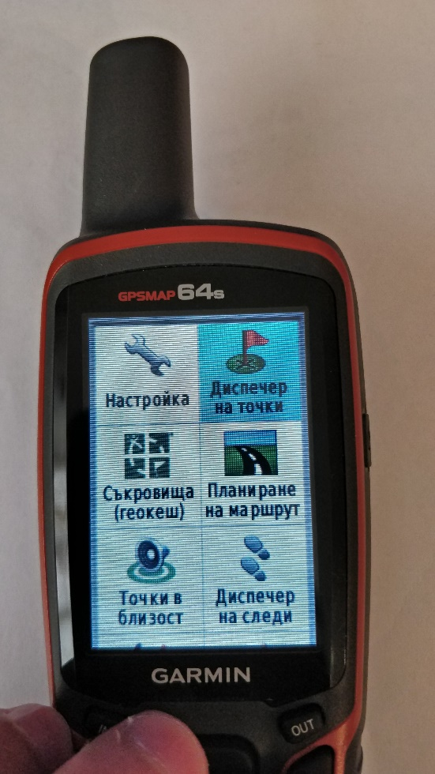
Редактиране на Точки (Waypoints) с 64s
За да редактирате точка:
1. От главното меню, изберете диспечер на точки (Waypoint Manager).
2. Маркирайте изберете точка за редакция от списъка и натиснете ENTER за да отворите страницата.

Slide 16

Редактиране на Точки (Waypoints) с 60CSx
За да редактирате точка при 60CSx:
1. Натиснете FIND за да отворите Менюто Find.
2. Маркирайте иконата Waypoints, и натиснете ENTER за да отворите страницата Waypoints.

Slide 17
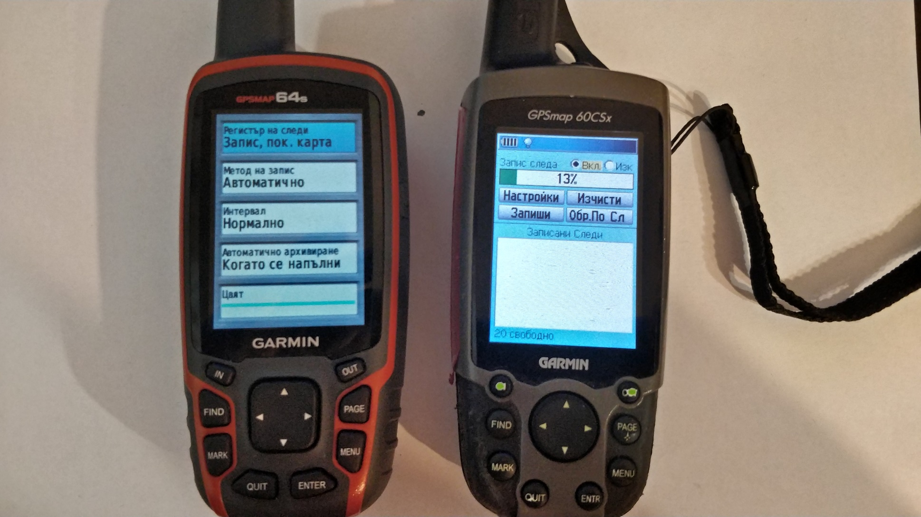
Създаване на Следи (Tracks)
Свойството Tracks създава електронна следа точки върху картата докато се
движите.
За да запишете трак логът е необходимо да се разреши и настрои записът на следите:

Slide 18
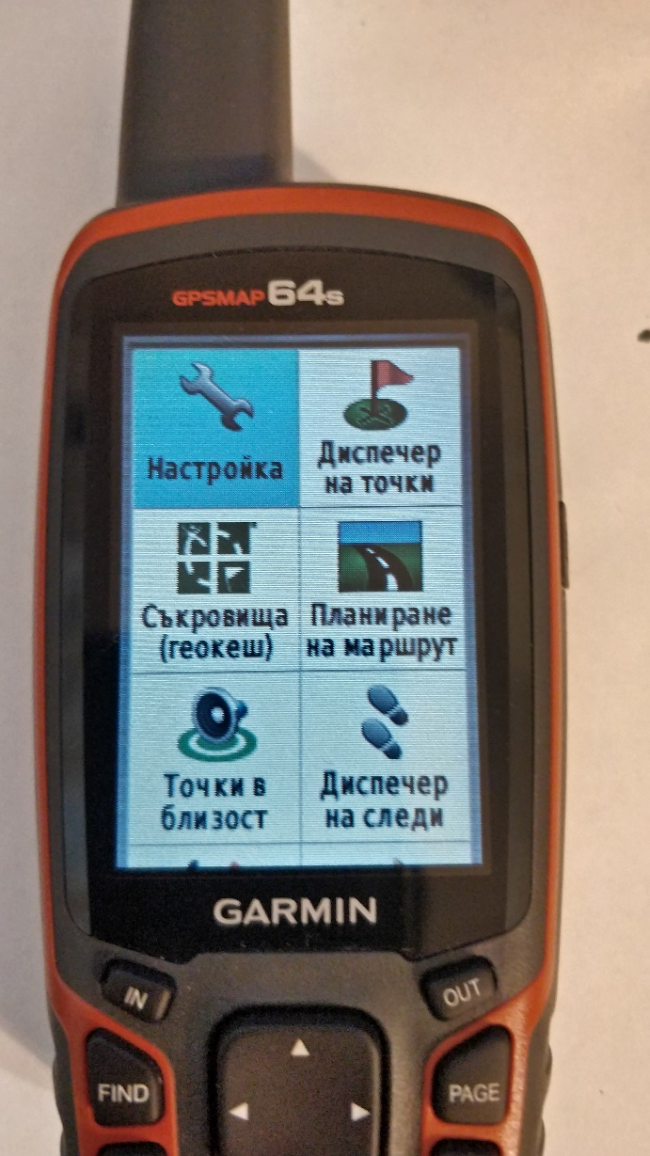
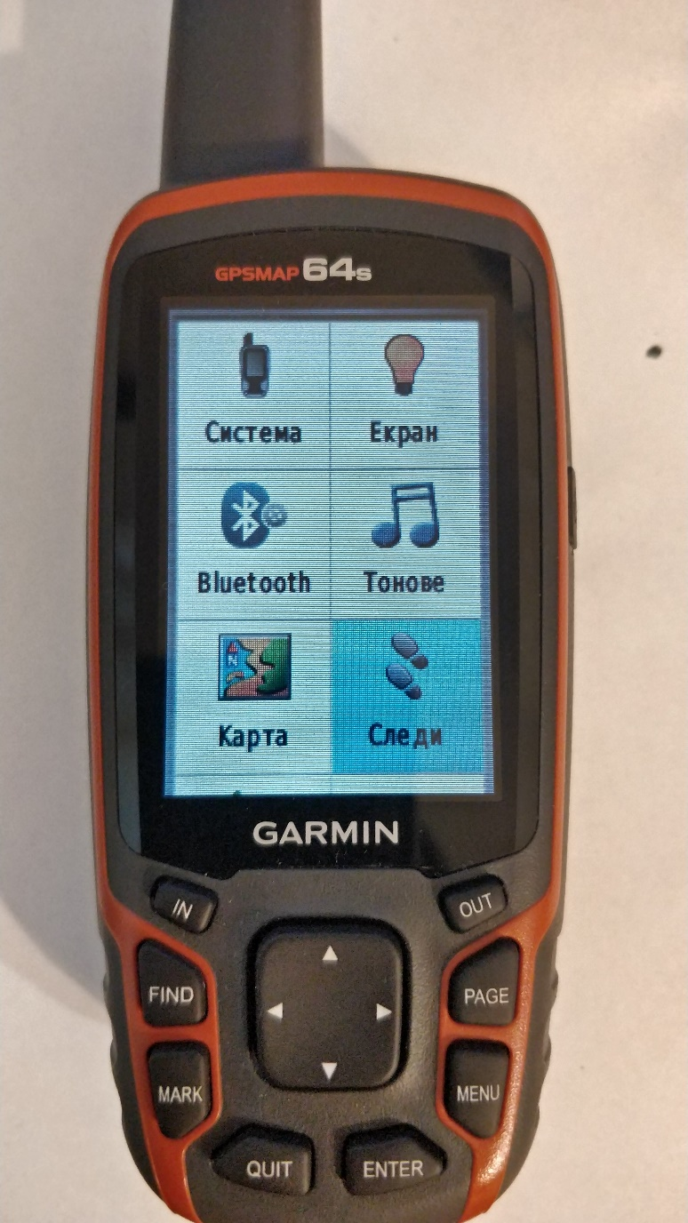
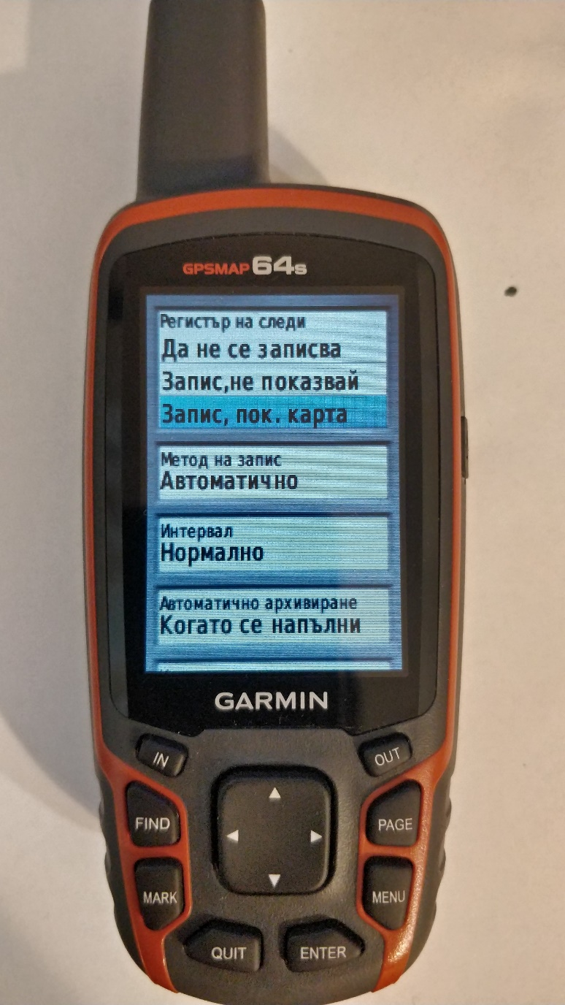
Настройване на Следи (Tracks) при 64s

Slide 19
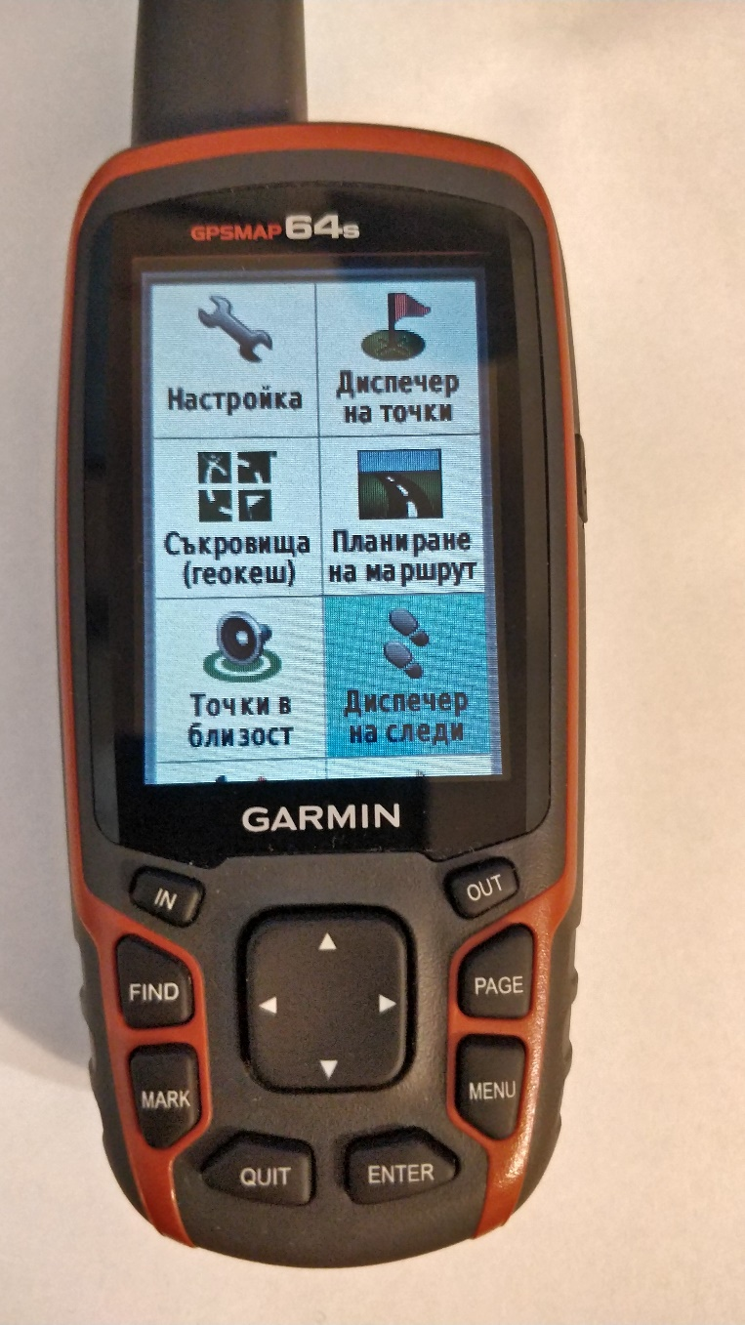
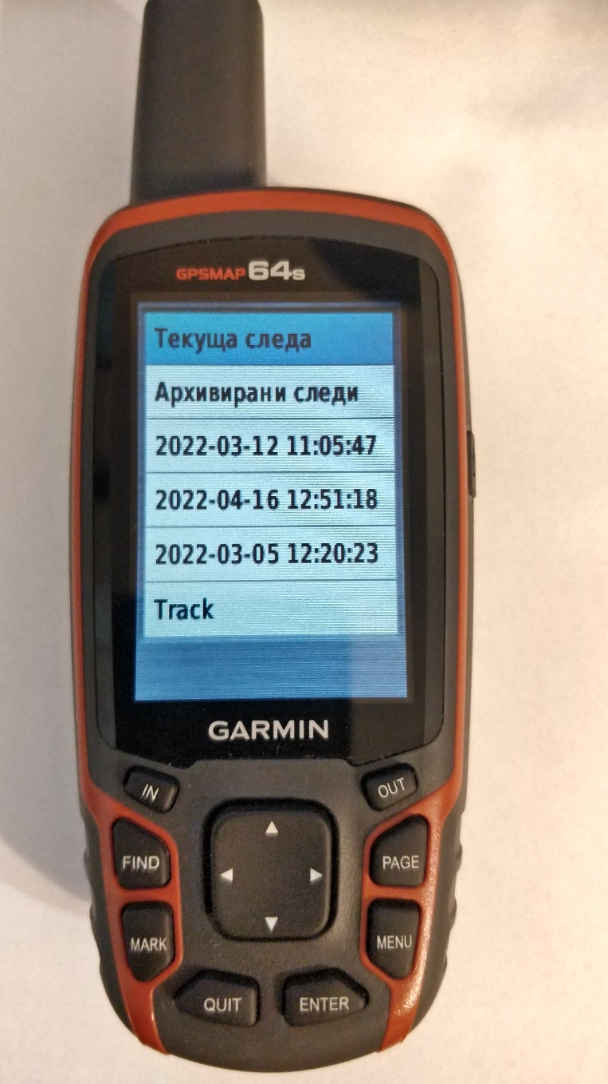
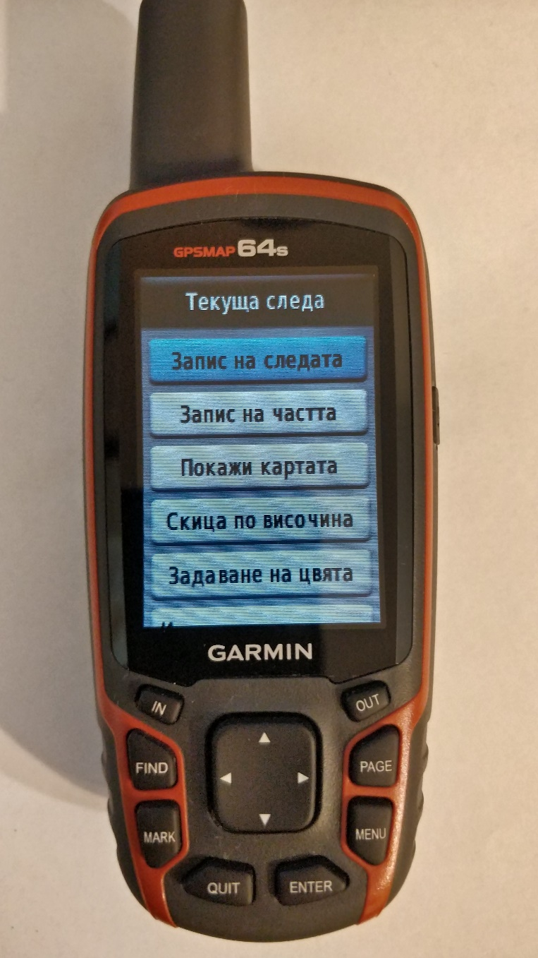
Запис на Следи (Tracks) при 64s

Slide 20
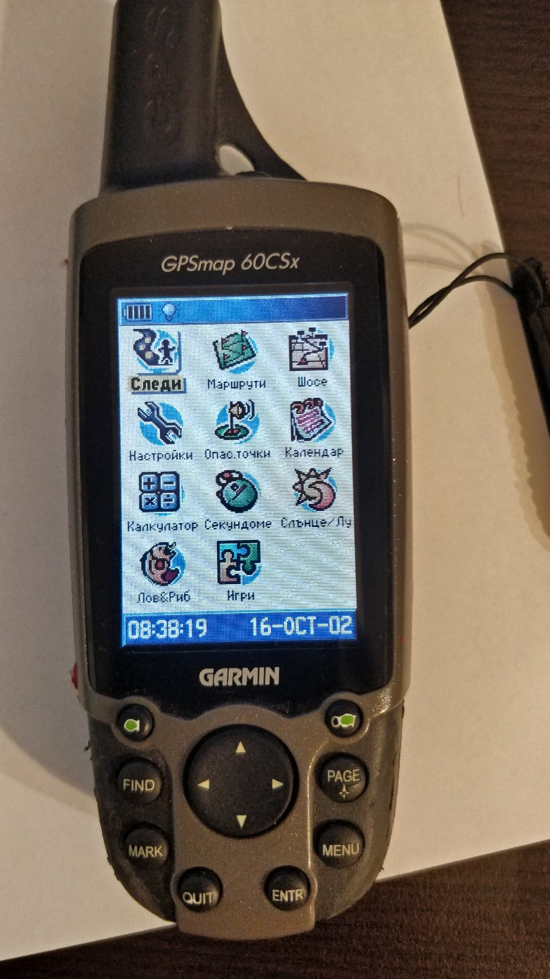
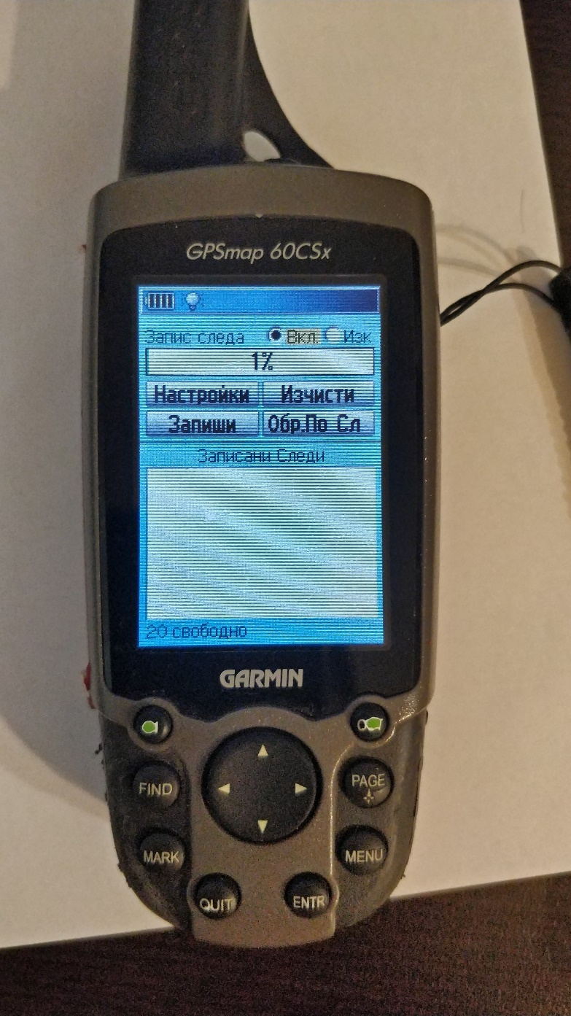
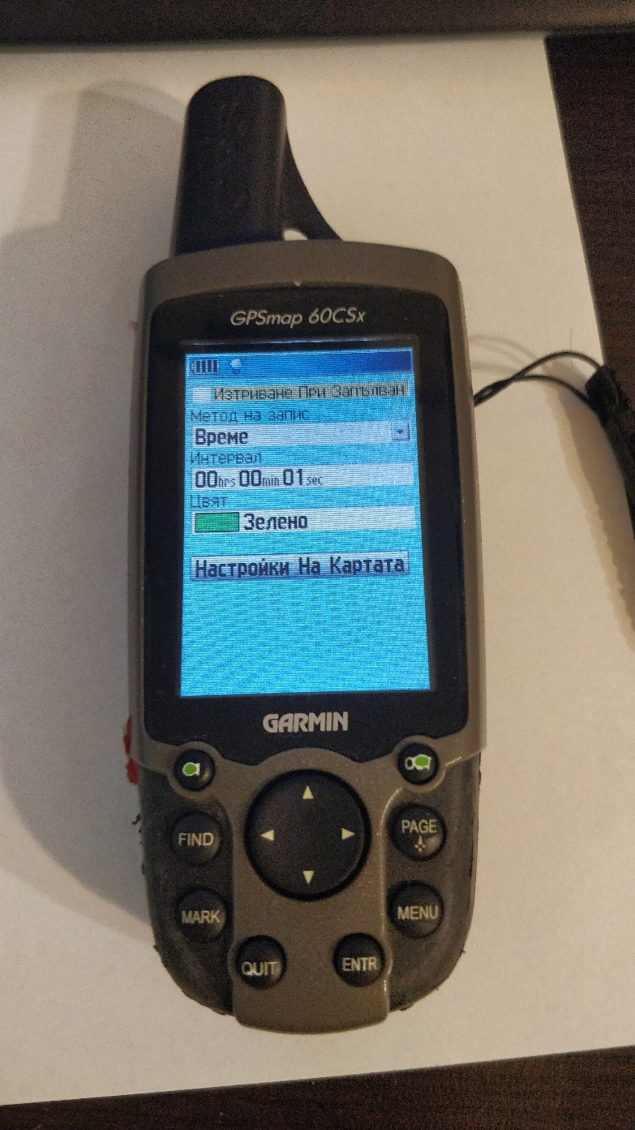
Създаване на Следи (Tracks) при 60CSx

Slide 21
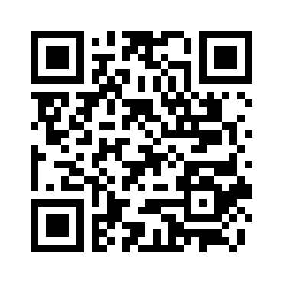
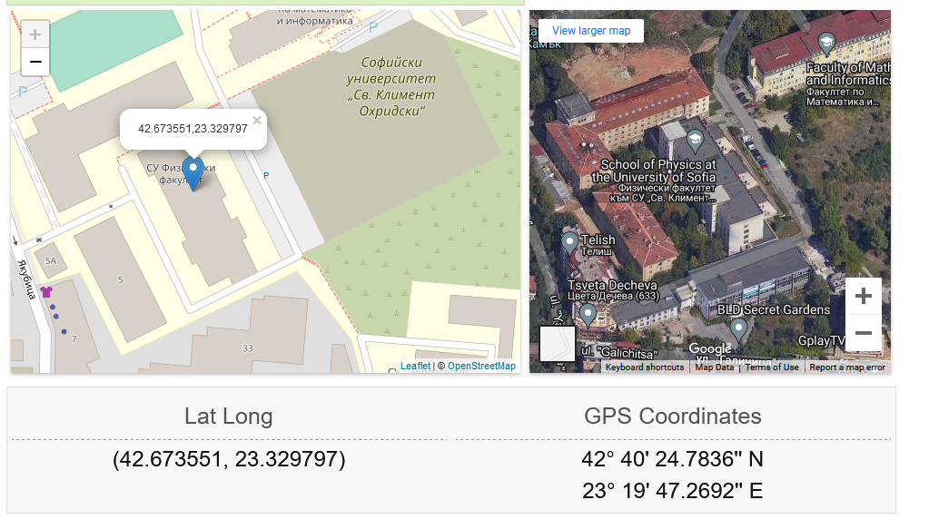
Полезни връзки
Презентация и материали по темата
Earth Point
Latitude and Longitude Finder

